Slide 1
计算机系统分2类，即：通用计算机系统（通用计算机）和嵌入式计算机系统（嵌入式系统）
嵌入式系统：主要应用于控制领域，兼顾数据处理。
通用计算机：主要应用于数值计算、信息处理、兼顾控制功能。

Slide 2
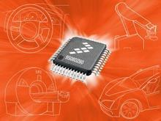
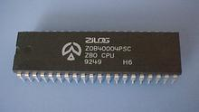
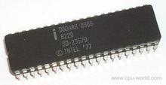
2、嵌入式系统的发展历程
最早的单片机是Intel公司的8048，它出现在1976年。同期Motorla推出68HC05，Zilog公司推出Z80系列。
80年代初，Intel又进一步完善了8048，在它的基础上研制成功了8051。

Slide 3
1、嵌入式系统的特点（提问）
专用性
可裁剪（资源有限）
可靠性
实时性
低功耗

Slide 4
问题1：计算机的硬件由几部分组成？
输入/输出设备、存储设备、CPU(运算器和控制器)
问题2：计算机的软件有那几部分组成？
操作系统、应用软件

Slide 5
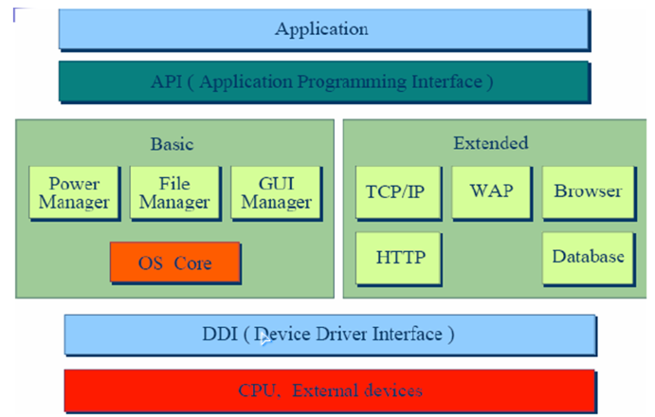
1、嵌入式系统构架
软件系统
硬件系统
Notes:
API：两个单独的软件系统之间的通信和数据互换。OS：操作系统。TCP/IP是一个协议族。WAP:无线通信协议，是一个通信标准

Slide 6
一、嵌入式处理器的特点
嵌入式处理器的特点有那些?
嵌入式处理器作为嵌入式系统的核心，它必须首先满足系统在功耗、功能和速度方面的要求。一般来说，嵌入式系统对实时性、功耗、体积和可靠性等方面要求比较高，所以嵌入式处理器具有以下特点：

Slide 7
（1）功耗低
通用计算机的处理器追求的是高性能，所以它的功耗比较高。
(提问:嵌入式CPU需要安装散热风扇吗？)
嵌入式处理器首要目标不是高性能而是低功耗。至于处理速度“够用”即可。嵌入式处理器的功耗为mW。
1W=1000mW(毫瓦）

Slide 8
（2）集成了丰富的外设接口
通用计算机的处理器内部没有外设接口，它是通过3总路线和外部通信的。
嵌入式处理器为了达到缩小体积、提高可靠性等目标，所以尽可能将外设接口电路集成到处理器上，尽可能做到 SOC。
Notes:
SOC：指的是片上系统，MCU只是芯片级的芯片，而SoC是系统级的芯片，它既MCU那样有内置RAM、ROM同时又像MPU那样强大，不单单是放简单的代码，可以放系统级的代码，也就是说可以运行操作系统

Slide 9
（3）对实时多任务有很强的支持能力
嵌入式系统对实时性要求比较高，如：数控机床、汽车刹车系统。所以要求它必须支持实时多任务。

Slide 10
以下( )不属于嵌入式系统特点。
A.专用性 B.系统兼容性好 C.高可靠性 D.低功耗
8051单片机是由( )公司设计的。
A. Freescale B.NXP C. Intel D. Apple
高通公司的骁龙845芯片属于( )
A.EMPU B.MCU C. DSP D. SoC

Slide 11
简述嵌入式系统的组成？
硬件，软件
简述嵌入式微处理器的特点？
1.功耗低
嵌入式处理器首要目标不是高性能而是低功耗。至于处理速度“够用”即可。
2.集成了丰富的外设接口
嵌入式处理器为了达到缩小体积、提高可靠性等目标，所以尽可能将外设接口电路集成到处理器上，尽可能做到 SOC。
3.对实时多任务有很强的支持能力
嵌入式系统对实时性要求比较高，如：数控机床、汽车刹车系统。所以要求它必须支持实时多任务

Slide 12
第2章：基于Cortex A9的硬件开发平台

Slide 13
2.1.1 ARM公司简介
1、ARM是什么
ARM是Advanced RISC Machines的简写。
RISC：精简指令集（Reduced Instruction Set Computer）
ARM是：
一个公司的名字
一类微处理器的通称
是一种技术的名字

Slide 14
2、ARM公司业务模式（获利方式）？
ARM公司出售核
ARM公司不生产芯片，而是采取出售芯片ip核授权的方式扩大其影响力，是专门从事基于RISC技术芯片设计开发的公司；
世界各大的半导体生产厂商从ARM公司购买ARM核，然后根据各自不同的需要，针对不同的应用领域添加适当的外围电路，从而生产出自己的ARM微处理器芯片。

Slide 15
2、ARM公司业务模式（获利方式）？
ARM公司提供基于ARM架构的开发设计技术
软件工具, 评估板, 调试工具,应用软件,
总线架构, 外围设备单元，等等

Slide 16
2.1.2 ARM技术特点
体积小、低功耗、低成本、高性能。
支持16位Thumb和32位ARM指令集，并能兼容8位/16位器件。
大量使用寄存器，指令执行速度更快。
大多数数据操作都在寄存器中完成。
寻址方式灵活简单，执行效率高。
指令长度固定。

Slide 17
ARM处理器支持字节（8位）、半字（16位）、字（32位）三种数据类型。
字数据需要4字节对齐，地址的低2位为0；
半字数据需要2字节对齐，地址的低1位为0；
(0X13FFFFFC)
字2
字1
半字2 |  | 半字1
字节4 | 字节3 | 字节2 | 字节1
(0X13FFFFF8)
(0X13FFFFF6)
(0X13FFFFF4)
(0X13FFFFF3)
(0X13FFFFF2)
(0X13FFFFF1)
(0X13FFFFF0)

Slide 18
（2）ARM处理器的工作状态
一般有两种，并可以在两种状态之间切换：
ARM状态。处理器执行32位的字对齐的ARM指令。
Thumb状态。处理器执行16位的半字对齐的Thumb指令。

Slide 19
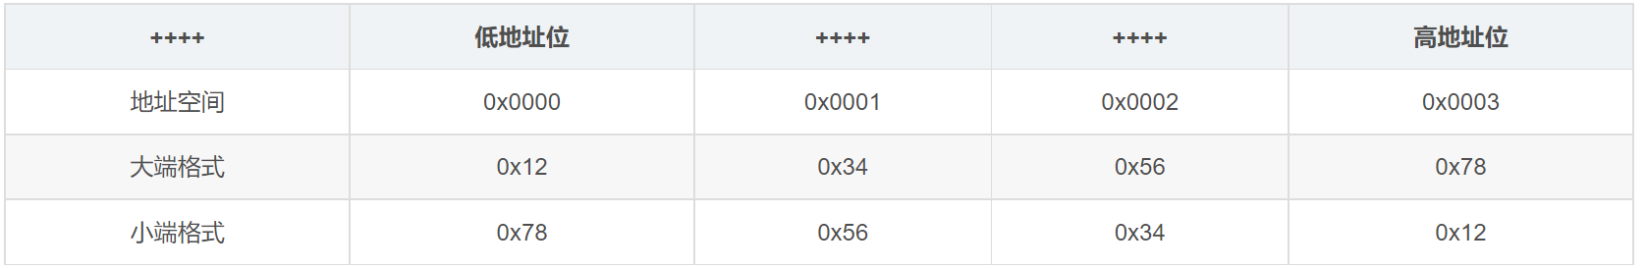
（3）存储字数据的方法
ARM体系可以用两种方法存储字数据
大端格式（Big Endian）：数据的低字节存储在高地址中。
小端格式（Little Endian）：数据的低字节存储在低地址中。

Slide 20
2、ARM的运行模式
ARM处理器支持8种运行模式：
用户模式（usr）
快速中断模式（fiq）
外部中断模式（irq）
特权模式（svc）
数据访问中止模式（abt）
未定义指令中止模式（und）
系统模式（sys）
监控模式（mon）

Slide 21
用户模式（usr）:应用程序执行状态。
快速中断模式（fiq）：用于高速数据传输或通道处理。
外部中断模式（irq）：用于通用的外部中断。
特权模式（svc）：操作系统使用的保护模式。
数据访问中止模式（abt）：当数据或指令预取终止时进入该模式，可以用于虚拟存储及存储保护。
未定义指令中止模式（und）：当未定义的指令执行时进入该模式，可用于支持硬件协处理器的软件仿真。
系统模式（sys）：运行具有特权的操作系统任务。
监控模式（mon）：可在安全模式与非安全模式之间转换。

Slide 22
2、指令的分类与格式
ARM指令分为6大类
跳转指令
数据处理指令（书上表2.6）
程序状态寄存器访问指令
加载/存储指令
协处理器指令
异常产生指令

Slide 23
数据处理指令
MOV指令:它的传送指令只能是把一个寄存器的值(要能用立即数表示)赋给另一个寄存器，或者将一个常量赋给寄存器，将后边的量赋给前边的量
MOV r1，r0
MOV pc，r14
MOV r1, r0, LSL＃3
; 将寄存器r0的值传送到寄存器r1---->(r0 = r1)
; 将寄存器r14的值传送到pc，常用于子程序返回---->(PC = r14)
; 将寄存器r0的值左移3位后传送到---->r1(r1 = r0 << 3)

Slide 24
数据处理指令
ADD指令:ADD指令用于把两个操作数相加，并将结果存放到目的寄存器中。
; r0 = r1 + r2
ADD r0, r1, r2
ADD r0, r1, #3
; r0 = r1 + 3
SUB指令:SUB指令用于把操作数1减去操作数2，并将结果存放到目的寄存器中
; r0 = r1 - r2
SUB r0, r1, r2
SUB r0, r1, #256
SUB r0, r2, r3, LSL#1
; r0 = r1 – 256
; r0 = r2 - (r3 << 1)

Slide 25
数据处理指令
LDR指令:LDR指令用于从存储器中将一个32位的字数据传送到目的寄存器中.
用法1：
LDR r0, =0x20000000
用法2：
LDR r0, =0x30000000
STR指令:STR指令用于从源寄存器中将一个32位的字数据传送到存储器中。即：将前边的量赋值给后边的量。
STR r0，[r1]
STR r0，[r1], ＃8
STR r0，[r1, ＃8] 。
; 将r0中的字数据写入以r1为地址的存储器中
; 将r0中的字数据写入以r1为地址的存储器中，并将新地址r1＋8写入r1。
; 将r0中的字数据写入以r1＋8为地址的存储器中。

Slide 26
AREAExample1,CODE,READONLY ;声明代码段Example1
ENTRY ;标识程序入口
CODE32 ;声明32位ARM指令
START MOVR0,#0 ;设置参数
MOVR1,#10
LOOPBLADD_SUB ;调用子程序ADD_SUB
BLOOP ;跳转到LOOP
ADD_SUB
ADDSR0,R0,R1 ;R0 = R0 + R1
MOVPC,LR ;子程序返回
END ;文件结束
Notes:
LR寄存器：也被称为返回地址寄存器。lr寄存器通常用于存储函数返回时的返回地址。

Slide 27
START MOVR0,#0 ;设置参数
MOVR1,#10
;这是程序的一个标签，可以用来作为跳转点。
LOOPBLADD_SUB ;调用子程序
; LOOP: 这是另一个标签，用作循环的开始点。
LOOPBLADD_SUB
;使用BL指令调用子程序ADD_SUB。
ADD_SUB
BLOOP
; B LOOP: 无条件跳转到LOOP标签，形成一个无限循环

Slide 28
MOV PC,LR
将程序计数器PC设置为链接寄存器LR的值，从而实现子程序的返回。程序将返回到BL ADD_SUB指令之后的地址，即B LOOP指令处。
执行流程
程序从START标签开始执行，首先设置R0为0，然后设置R1为10。
跳转到LOOP标签，并调用子程序ADD_SUB。
在ADD_SUB子程序中，R0和R1的值相加（即0 + 10），并将结果存回R0。
子程序返回，程序计数器PC被设置为LR的值，即B LOOP指令的地址。
程序再次跳转到LOOP标签，并重复步骤2到4，形成无限循环。

Slide 29
ARM公司主要依靠( )获得利润。
A.生产芯片 B.销售芯片 C.制定标准 D.出售芯片技术授权
Thumb指令集是( )位指令集。
A.64 B.32 C. 16 D.8
在ARM体系结构中,字的长度为( )位。
A.8 B.16 C.32 D.64
十进制数13的8421BCD编码（）
A. 0110 B.0111 C. 1011 D. 1001

Slide 30
ARM9处理器具有（ ）级流水线结构。
A. 4 B. 5 C.6 D. 7
ARM处理器支持的基本数据类型有3种：
字，字节，半字
ARM数据存储器格式：
大端格式、小端格式
ARM处理器的工作状态：
ARM、Thumb

Slide 31
编译器
Makefile文件中预定义变量CC表示什么？
GCC的编译过程？
预编译 ：主要功能是读取源程序﹐并对头文件(include)、预编译语句(如define等)和一些特殊符号进行分析和处理。如把头文件复制到源文件中,并将输出。
编译：第一部分是检查代码的语法、第二部分是将预编译后的文件转换成汇编语言。
汇编：是将汇编语言代码变成目标代码(机器代码)
连接：连接目标代码,并生成可执行文件。
Makefile主要功能是什么？

Slide 32
补充：利用Linux系统调用完成文件操作编程
C语言库中的fopen、fclose、fwrite、fread等函数，其实是由操作系统的API函数封装而来，如fopen内部其实调用的是open函数，fwrite内部调用的是write函数。用户也可以直接利用Linux系统的API函数来完成文件操作编程。常用的Linux系统API函数有open、close、write、read等，这些API函数在5.1.3节有介绍。下面通过一个实例加深理解。

Slide 33
#define MAX 40
main()
{
int fd,n,ret;
char writebuf[MAX]="This is a test data!";
//打开文件，如果文件不存在，则会创建文件
fd = open(“a.txt”, O_RDWR | O_CREAT);
//向文件写入字符串
ret = write(fd, writebuf, strlen(writebuf));
if (ret < 0){perror("Write Error!");return 1;
}
else
{
printf("write %d characters!\n", ret);
}
//保存文件
close(fd);
}

Slide 34
第4章：嵌入式交叉开发环境及系统移植

Slide 35
一、初识BootLoader程序
Bootloadar不属于操作系统，采用汇编语言和c开发。
思考：
（1）BootLoader的核心任务是什么？
（2）系统加电后执行的第一段代码是什么？

Slide 36
三、 Uboot基础
Uboot是一个开源项目，最早是由德国登克斯（DENX）小组的开发，然后发布在网上，许多对这款软件感兴趣的开发人员共同来维护。
核心任务是：启动内核，还可以向内核提供启动参数。
另外：可以完成系统软件的部署功能。

Slide 37
U-Boot命令和环境变量
U-Boot通常支持几十个常用命令，通过这些命令，可以对目标机进行调试，也可以引导Linux内核，还可以擦写Flash完成系统部署等功能。
用户可以利用 help 命令学习当前U-Boot的所有命令列表。在Uboot提示符下输入命令help。
常用命令：print ; setenv ; saveenv ; ping ; tftp ; boot
组合命令 movi read ; movi write

Slide 38
1、print/printenv：打印环境变量信息。(什么是环境变量？)
2、设置（添加/更改）环境变量：setenv/set
用法： set name value
保存环境变量的更改： saveenv/save
3、网络测试指令：ping 用法：ping ip地址
4、下载指令：tftp
5、组合指令：movi read/movi write
注释：movi read 用来读取iNand到DDR上，movi write 用来将DDR写到到iNand上
非易失性存储器 iNand 和动态数据随机存取存储器 DDR
Notes:
Movi是一个指令集movi read 用来读取iNand到DDR上，movi write 用来将DDR写到到iNand上

Slide 39
三、 Linux内核简介
Linux内核主要功能有：
进程管理
内存管理
文件管理
设备管理
网络管理

Slide 40
Linux内核源代码非常庞大，它使用目录树结构，内核源码的顶层有许多子目录,分别组织存放各种内核子系统或者文件,具体的目录说明如下表所示。
目录 | 用途
arch | 体系结构相关代码
drivers | 设备驱动程序
fs | 文件系统
include | 头文件:include/asm是体系结构相关的头文件, include/linux是Linux内核头文件
kernel | Linux内核核心代码
lib | 库文件
usr | 用户代码

Slide 41
第5章：Linux驱动程序

Slide 42
Linux将设备分为3类：
字符设备（character devices）
块 设 备（block devices）
网络设备（network devices）

Slide 43
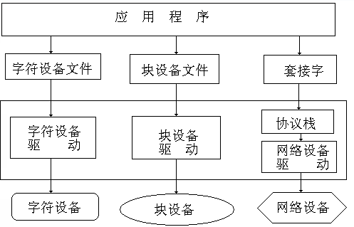
1、应用程序对不同类型设备的操作有一些差别

Slide 44
设备文件接口：设备类型、主设备号,次设备号是内核与驱动程序通信时所使用的,但是对于开发应用程序的用户来说难以理解和记忆,所以 Linux系统使用了设备文件的概念来统一对设备的
1.open入口点：同一时刻只能有一个程序访问此设备（即设备是独占的）。
2.close入口点
3.read入口点、write入口点：读写数据
4.ioctl入口点：对设备进行读写之外的其他操作

Slide 45
常用的设备文件接口
1.Open入口点
对象：字符设备文件；
特点：字符设备文件都需要经过open入口点调用
open子程序功能：为I/O口作必要的准备工作
同一时刻只能有一个程序访问此设备（即设备是独占的）,则 open子程序必须设置一些标志以表示设备处于忙碌状态。open子程序的调用格式如下。
int open(char * filename,int acess)
Notes:
如果要对字符设备文件进行操作的话

Slide 46
提问：驱动的三个功能中的第一个是什么？
驱动程序的功能的第一部分：
对设备初始化和释放。
打开设备是由调用定义在incliude/linux/fs.h中的file_operations结构体中的 open()函数完成的。open()函数主要完成的主要工作：
1. 若是首次打开，先初始化
2.增加设备的使用计数
3.检测设备是否异常，及时发现设备相关错误
4.读取设备次设备号。
Notes:
增加设备的使用计数：为了确保设备在打开期间不会被意外卸载或移除，内核会增加设备的使用计数。
检测设备是否异常：检查设备是否处于正常工作状态，是否有任何硬件问题或错误。
读取设备次设备号：次设备号通常用于区分同一设备类型下的不同实例或不同的功能。

Slide 47
[程序5.1]编写应用程序实现向串口发送字符串“ATD2109992”。
int main()
{
int fd,n;
char buf[MAX]="ATD2109992";
fd=open("/dev/ttyS0",O_RDWR); //open入口点，ttyS0是设备文件
if( fd < 0)
{
perror("Unable open /dev/ttyS0\n ");
return 1;
}
n = write(fd,buf,strlen(buf)); //write入口点
if ( n < 0 )
printf( "write() of %d bytes failed!\n",strlen(buf));
else
printf( "write() of %d bytes ok!\n",strlen(buf));
close(fd); //close入口点
}

Slide 48
3.常见的驱动程序操作命令：
①lsmod
命令功能：列出当前动态加载的模块清单。
②insmod
功能：将驱动模块加载到操作系统内核
③rmmod
功能：将驱动模块从内核中删除

Slide 49
驱动程序与应用程序的区别。
应用程序一般有一个main函数,并从头到尾执行一个任务；
应用程序可以和 GLIBC 库连接,因此可以包含标准的头文件；
驱动程序运行在内核空间(又称内核态),比应用程序执行的优先级要高很多。

Slide 50
第6章：嵌入式数据库

Slide 51
四、SQLite的API函数
C程序访问数据库是通过调用数据库的API函数来实现的。SQLite3提供了C/C++语言操作的API函数共83个。

Slide 52
二、实例
test.db-----teacher
利用API函数编程，完成以下功能：
（1）打开（或创建）数据库test.db
（2）创建teacher表。
ID | Name
1 Sunjm
2 zhs
（3）在表中输入2条记录
（4）将表中的记录显示出来
ID | Name
1 |Sunjm
2 |zhs

Slide 53
[程序6.1]sqlitetest.c
#include<stdio.h>
#include<sqlite3.h>
int main()
{
sqlite3 *db=NULL;
int rc, i=0, nrow,ncol;
char *Errormsg, **Result;
rc=sqlite3_open("test.db",&db);
if(rc){
fprintf(stderr,"can't open database:%s\n",sqlite3_errmsg(db));
sqlite3_close(db);
return 1;}
else
printf("open database successly!\n");

Slide 54
[程序6.1]sqlitetest.c
char *sql="create table teacher(id integer primary key,name varchar(10))";
sqlite3_exec(db,sql,0,0,&Errormsg);
//创建表teacher
sql="insert into teacher values(1001,'sunjm')";
sqlite3_exec(db,sql,0,0,&Errormsg);
//使用了硬编码的数据值进行插入
sql="insert into teacher values(2,'zhs')";
sqlite3_exec(db,sql,0,0,&Errormsg);
//使用了硬编码的数据值进行插入
sql="select * from teacher";
sqlite3_get_table(db,sql,&Result,&nrow,&ncol,&Errormsg);
//select执行查询，并将结果存储在Result二维字符数组中

Slide 55
[程序6.1]sqlitetest.c
printf("row=%d column=%d\n",nrow,ncol);
printf("the result is:\n");
for(i=0;i<(nrow+1)*ncol;i++)
printf("Result[%d]=%s\n",i,Result[i]);
sqlite3_free(Errormsg);
sqlite3_free_table(Result);
sqlite3_close(db);
return 0;
}

